Slide 1


Інформатика
Сьогодні
Урок
№3
Правила оформлення сторінки.
Оформлення бібліографічних списків та покажчиків

Slide 2

Сьогодні
Повторимо правила поведінки та безпеки в комп’ютерному класі

Slide 3

Сьогодні
Перевірка знань
Пройдемо тестування
Для початку роботи запустіть тест в середовищі MyTestX

Slide 4
Сьогодні
Правила оформлення сторінки
Оформляють на папері формату А4 (294 х 210) та А5 (146 х 210)
ПОЛЯ:
Ліве — 35 мм;
Праве— не менше 8 мм; Верхнє— 20 мм;
Нижнє (для А4) — 19 мм, (для А5) — 16 мм.
Правила оформлення сторінки
На бланку друкується тільки перша сторінка документа, а наступні — на чистих аркушах паперу
У документах, оформлених на двох і більше аркушах паперу, нумерація сторінок починається з другої

Slide 5
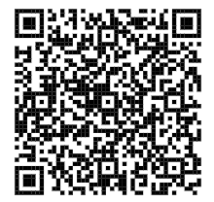

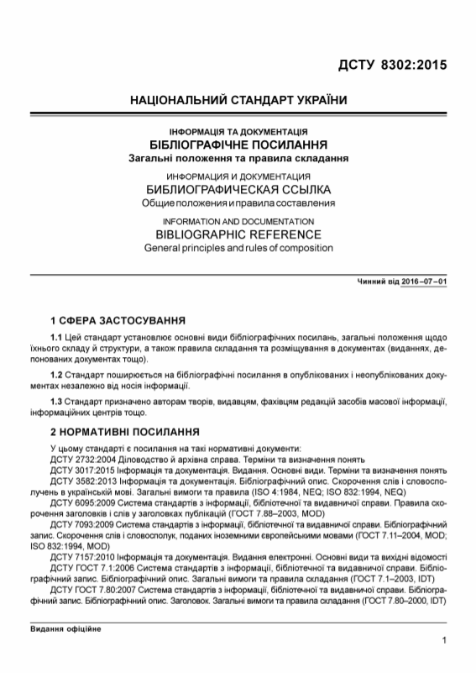
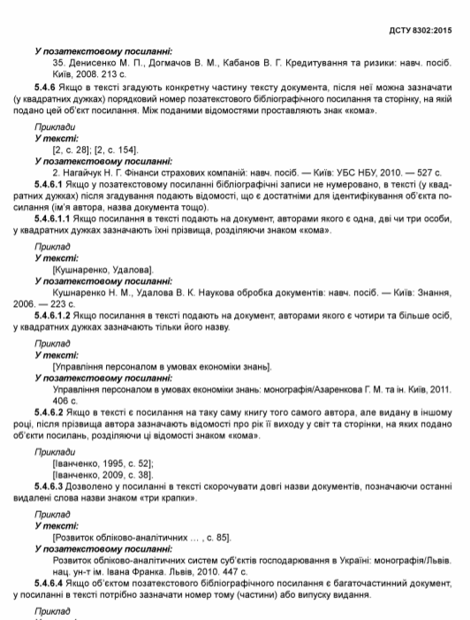
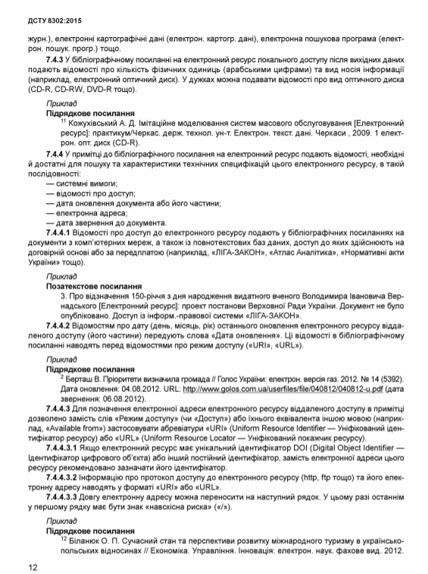
Сьогодні
ДСТУ 8302:2015
В Україні 01 липня 2016 р. набув чинності
ДСТУ 8302:2015 «Інформація та документація. Бібліографічне посилання. Загальні вимоги та правила складання»,
який установлює види бібпосилань, правила та особливості їхнього складання і розміщування у документах.

Slide 6
Сьогодні
ДСТУ 8302:2015
Основні положення ДСТУ 8302:2015
У заголовку бібліографічного запису подають відомості про одного, двох чи трьох авторів
За потреби у заголовку бібліографічного запису позатекстового посилання можна зазначати понад три імені авторів
Замість знака «крапка й тире» рекомендовано застосовувати знак «крапка»
Дозволено не наводити відомостей про серію та Міжнародний стандартний номер (ISBN, ISMN, ISSN)
У складі відомостей про фізичну характеристику документа можна зазначати або його загальний обсяг (напр., 285 с.), або номер сторінки, на якій подано об'єкт посилання (напр., С. 19)
Відомості, запозичені не з титульної сторінки документа, дозволено не брати у квадратні дужки
Після назви дозволено не зазначати загального позначення матеріалу

Slide 7
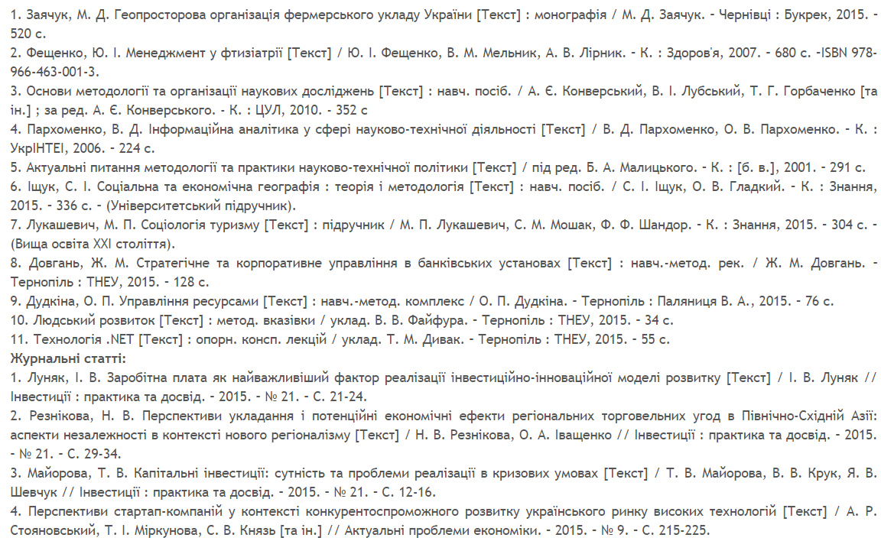
Сьогодні
Бібліографічний опис
Бібліографічний опис – це записана за певними правилами сукупність бібліографічних даних, що дають можливість ідентифікувати документ.

Slide 8
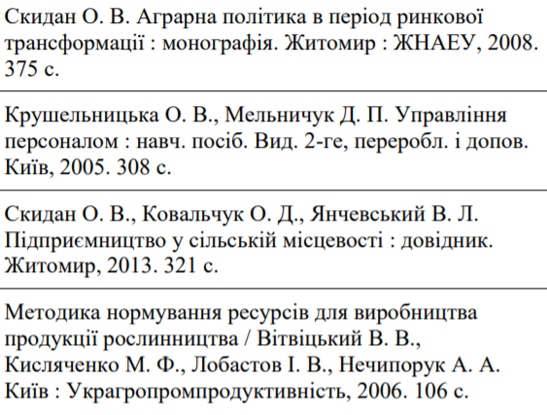
Сьогодні
Функції бібліографічного опису
Бібліографічний опис виконує функції:
Ідентифікації
Пошукову
Інформаційну
Сигнальну
Організаційну
Обліково-реєстраційну

Slide 9
Сьогодні
Процес складання бібліографічного опису
Виявлення бібліографічних відомостей
Визначення необхідного набору елементів опису
Вибір першого елемента бібліографічного запису
Фіксація виявлених відомостей за встановленими правилами
Редагування

Slide 10
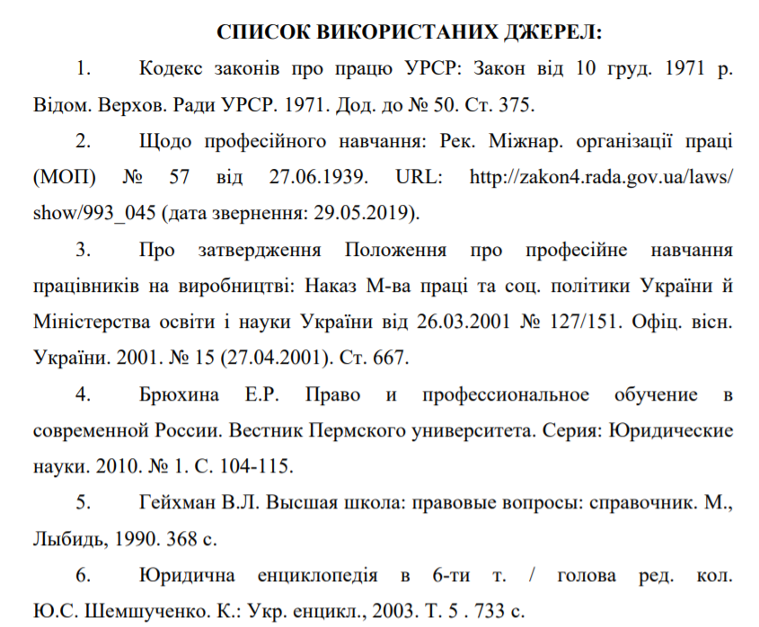
Сьогодні
Список використаних джерел
Список використаних джерел — елемент бібліографічного апарату, що містить бібліографічні описи використаних у дослідженні джерел і подається після висновків.

Slide 11

Сьогодні
Об’єкт бібліографічного посилання
Об’єкт бібліографічного посилання – всі види опублікованих і неопублікованих документів, їхні окремі складники або групи документів на будь-яких носіях.

Slide 12


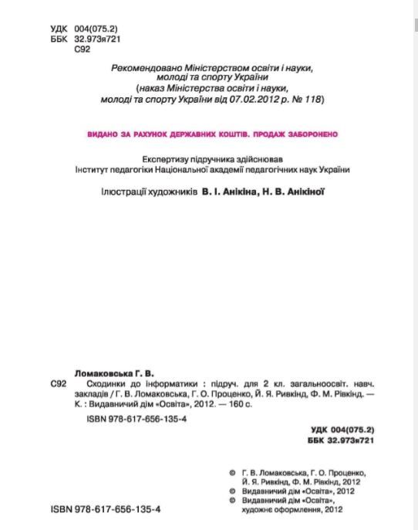
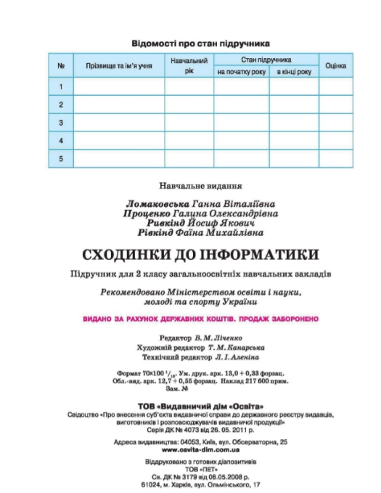
Сьогодні
Виявлення бібліографічних відомостей
Обкладинка книжки
Титульна сторінка книжки
Зворотна сторона титульної сторінки
Остання сторінка книжки

Slide 13
Сьогодні
Виявлення бібліографічних відомостей
Перелік авторів
(заголовок бібліографічного опису)
Відомості про відповідальність
Основна назва
Зона вихідних даних:
місце видання
назва видавництва
дата видання

Slide 14
Сьогодні
Виявлення бібліографічних відомостей
Область специфічних відомостей
Відомості про відповідальність
Область фізичної характеристики
Область міжнародного стандартного номера ISBN

Slide 15
Сьогодні
Виявлення бібліографічних відомостей
Зона назви:
основна назва;
паралельна назва;
підназва.
Відомості про відповідальність
Область серії:
заголовок серії;
відомості, що відносяться до заголовку серії;
відомості про відповідальність, що відносяться до серії;
міжнародний стандартний номер серії;
номер випуску серії.
Фізична характеристика:
дані про кількість частин, томів, випусків;
об'єм – відомості про сторінки, листи;
ілюстрації;
розмір;
супровідний матеріал.

Slide 16

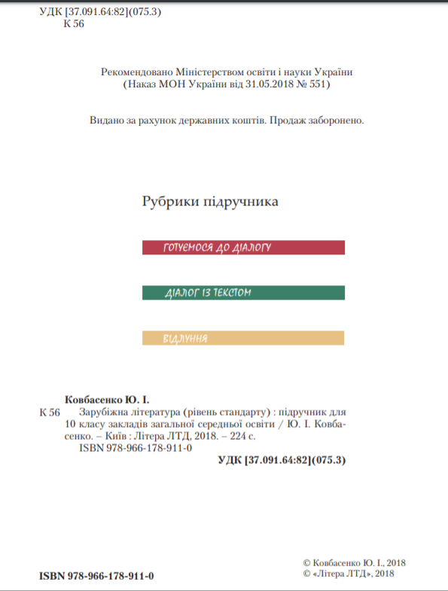
Сьогодні
Бібліографічний опис книги
Книги: один автор
Заголовок бібліографічного запису
Основна назва
Відомості про відповідальність
Відомості про видання
Місце видання: видавництво, дата видання
Кількість сторінок (остання сторінка книжки)
Ковбасенко Ю. І. Зарубіжна література (рівень стандарту): підр. для 10 класу загальноосвітніх навч. закладів. – К. - Літера ЛТД, 2018. - 224с.

Slide 17

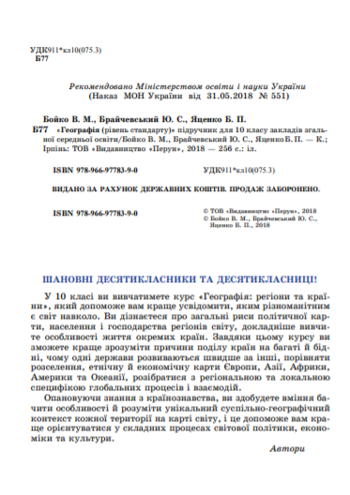
Сьогодні
Бібліографічний опис книги
Книги: два або три автори
Заголовок бібліографічного запису
Основна назва
Відомості про відповідальність
Відомості про видання
Місце видання: видавництво, дата видання
Кількість сторінок (остання сторінка книжки)
Бойко В. М., Брайчевський Ю. С., Яценко Б. П. Географія (рівень стандарту): підручник для 10 класу закладів згальної середньої освіти. - Ірпінь: ТОВ Вид-во «Перун», 2018. - 256 с.: іл.

Slide 18
Сьогодні
Бібліографічний опис книги
Книги: Чотири і більше авторів
Основна назва :
Заголовок бібліографічного запису.
Відомості про відповідальність.
Відомості про видання.
Місце видання : Видавництво, Дата видання.
Кількість сторінок (остання сторінка книжки).
Сходинки до інформатики : підр. для 2 класу загальноосвітніх навч. закладів./ Г.В. Ломаковська та ін.;Київ: Видавничий дім «Основа», 2018. 225 с

Slide 19


Сьогодні
Бібліографічний опис законодавчих документів
Законодавчі та нормативні документи
Конституція України : офіц. текст. Київ : КМ, 2013. - 96 с.
Про освіту : Закон України від 05.09.2017 р. № 2145-VIII. Голос України, 2017. - 27 верес.- (№ 178-179). - 22 с.

Slide 20
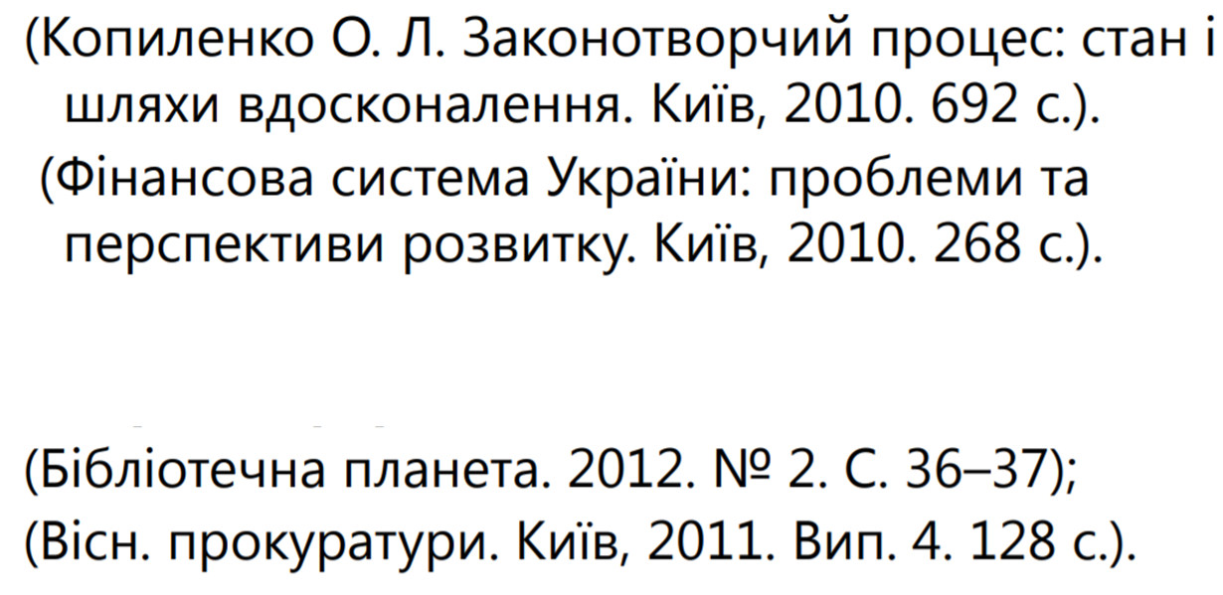
Сьогодні
Бібліографічне посилання
Бібліографічне посилання – сукупність бібліографічних відомостей про цитований, розглядуваний або згадуваний у тексті документа інший документ, що є необхідним та достатнім для його загальної характеристики, ідентифікування та пошуку.

Slide 21
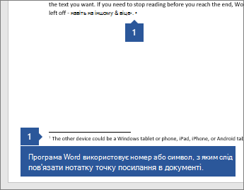
Сьогодні
Знак виноски
Знак виноски – умовна позначка у вигляді арабських цифр (порядкових номерів), літер чи астериску (зірочки), що використовують для пов’язування підрядкових і позатекстових бібліографічних посилань з частиною основного тексту документа.

Slide 22

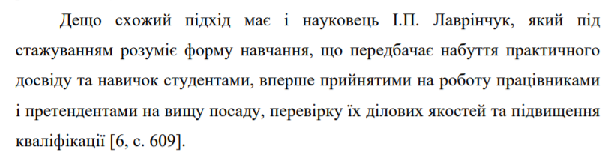
Сьогодні
Класифікація бібліографічних посилань
За місцем розташування в документі розрізняють такі бібліографічні посилання
Внутрішньотекстове
Підрядкове
Позатекстове

Slide 23
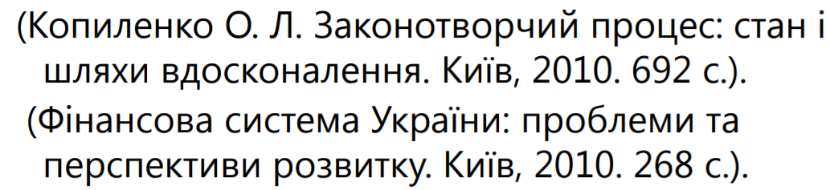
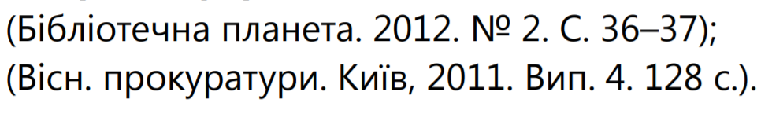
Сьогодні
Класифікація бібліографічних описів
За складом елементів бібліографічного запису
Повна форма
Коротка форма

Slide 24
Сьогодні
Позатекстове бібліографічне посилання
Позатекстове бібліографічне посилання

Slide 25
Сьогодні
Позатекстове бібліографічне посилання
Використовують переважно у наукових виданнях у разі багаторазових посилань на одні й ті самі документи
Пов’язують із текстом документа за допомогою знаків виноски
Позатекстове бібліографічне посилання пов’язують із фрагментом тексту документа, до якого воно належить
Позатекстове бібліографічне посилання
Наводять як перелік бібліографічних записів і розміщують наприкінці основного тексту документа
Сукупність позатекстових бібліографічних посилань, оформлених як перелік бібліографічних записів, не можна вважати бібліографічним списком (списком використаної літератури)

Slide 26
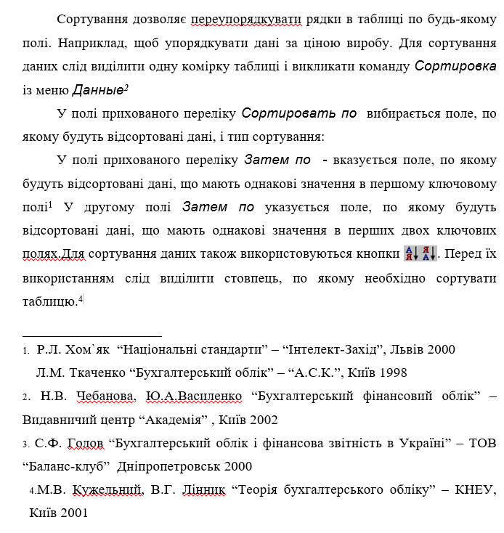
Сьогодні
Підрядкове бібліографічне посилання
Підрядкове бібліографічне посилання

Slide 27
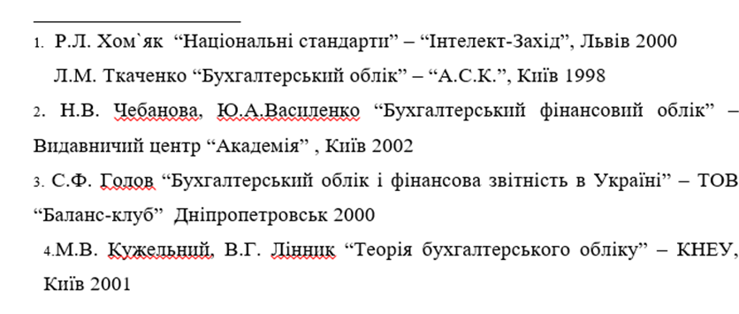
Сьогодні
Підрядкове бібліографічне посилання
Підрядкове бібліографічне посилання
Розміщують як примітку в нижній частині сторінки (полоси набору), відмежовуючи від основного тексту горизонтальною рискою
Пов’язують із текстом документа за допомогою знаків виноски – (напр.: Текст 29)
Можна наводити у повній або короткій формі
Знаки виноски відокремлюють від тексту проміжком

Slide 28
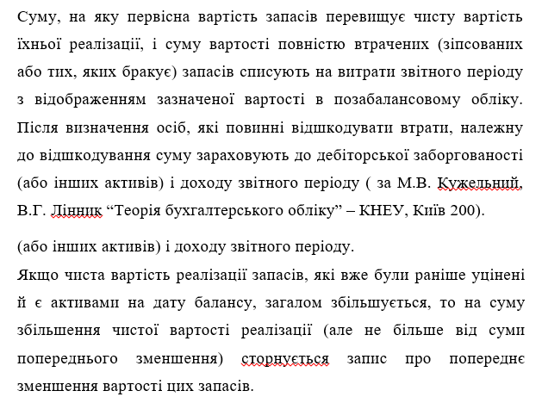
Сьогодні
Внутрішньотекстове бібліографічне посилання
Внутрішньотекстове бібліографічне посилання

Slide 29
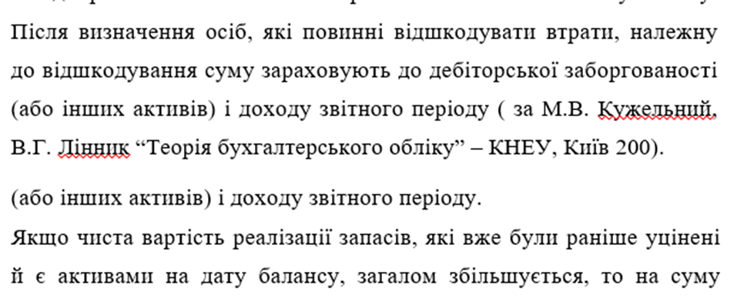
Сьогодні
Внутрішньотекстове бібліографічне посилання
Застосовується, якщо значну частину відомостей про об’єкт посилання внесено до тексту документа
Використовують для зручнішого читання тексту та заощадження місця у невеликих за обсягом документах
Внутрішньотекстове бібліографічне посилання
Може бути у повній або короткій формі
Розміщують у круглих дужках безпосередньо в тексті документа.

Slide 30
Сьогодні
Повторне бібліографічне посилання
Повторне бібліографічне посилання - це посилання на один і той самий документ чи його частину, або групу документів, що наводять у скороченій формі за умови, що всі потрібні для ідентифікування та пошуку цього документа бібліографічні відомості зазначено у первинному посиланні на нього.
Внутрішньотекстове
Підрядкове
Позатекстове

Slide 31
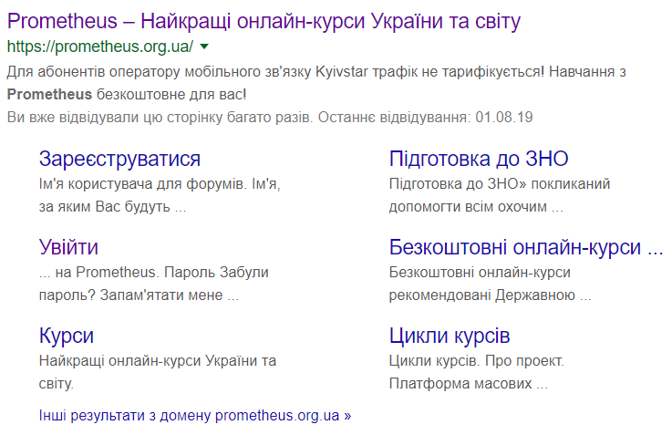
Сьогодні
Електронний ресурс віддаленого доступу
Електронний ресурс віддаленого доступу - електронний ресурс, що має електронну адресу, потенційно доступний через глобальні телекомунікаційні мережі (зокрема Інтернет) необмеженому колу користувачів.

Slide 32



Сьогодні
Електронний ресурс локального доступу
Електронний ресурс локального доступу - електронний ресурс, що має вихідні відомості, розміщений на електронному носієві, призначеному для використання в режимі прямого доступу.

Slide 33
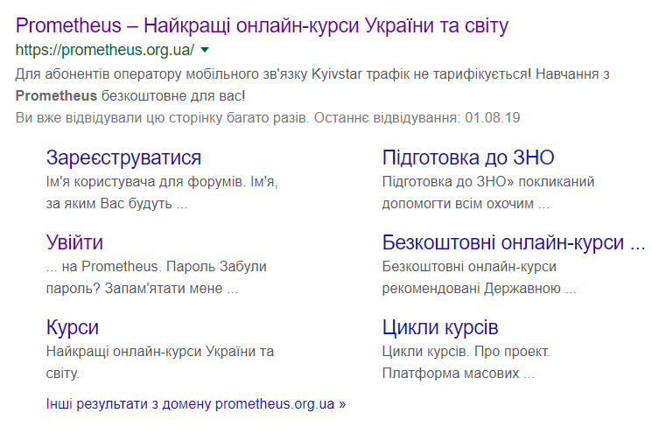
Сьогодні
Бібліографічне посилання на електронний ресурс
Дозволено застосовувати абревіатуру «URL»
Обов’язково додають дату звернення до ресурсу
Бібліографічне посилання на електронний ресурс
Якщо електронний ресурс має унікальний ідентифікатор DOI (ідентифікатор цифрового об‘єкта), замість електронної адреси цього ресурсу рекомендовано зазначати його ідентифікатор
Довгу електронну адресу можна переносити на наступний рядок. У цьому разі останнім у першому рядку має бути знак «/» (навскісна риска, слеш)

Slide 34

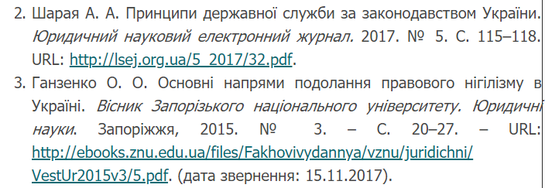
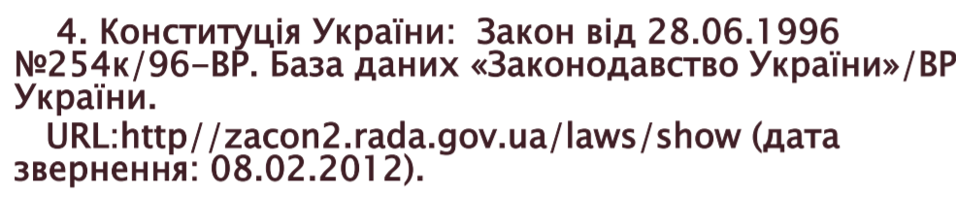
Сьогодні
Посилання на електронний ресурс
Підрядкове посилання на електронний ресурс
Позатекстове посилання

Slide 35



Сьогодні
Цікаво знати

Slide 36

Сьогодні
Працюємо за комп’ютером

Slide 37
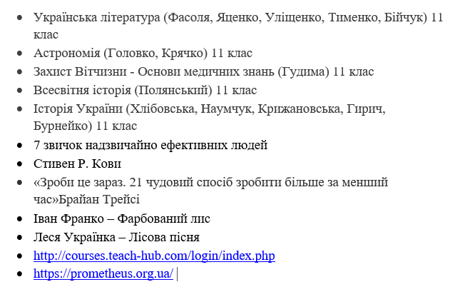
Сьогодні
Працюємо за комп’ютером
Оформити бібліографічний список за поданим переліком
Знайти в Інтернеті дані книги та визначити бібліографічні відомості
Результат оформити за допомогою текстового редактора та надіслати електронним листом на адресу вчителя.
Пам’ятайте про правила оформлення сторінки документа

Slide 38

Сьогодні
Повторюємо
1. Бібліографічні відомості - це…
2. Які основні вимоги до сторінки документа?
3. Бібліографічний опис - це…
4. Які є види бібліографічних посилань?
5. Назвіть основні характеристики підтекстового посилання.
6. Назвіть основні характеристики позатекстового посилання.

Slide 39

Сьогодні
Домашнє завдання
Організуйте пошукову роботу на тему : «ТОП 10 книг для саморозвитку особистості»
В Google-документі оформіть результат у вигляді бібліографічного переліку книг.
Надайте доступ вчителеві.

Slide 40

Сьогодні
До нових зустрічей!

